Slide 1
Poroka, spol in spolnost

Slide 2
What does marriage mean to Chinese people?
https://news.cgtn.com/news/2021-02-13/What-does-marriage-mean-to-Chinese-people--XQgIMhmyOY/index.html (5:34)
Number of marriages drops in China as more young people say no
https://www.youtube.com/watch?v=FCGL60m1n0g (1:50)

Slide 3
Od spolne konzervativnosti do raznolikosti v odnosu do spola in spolnosti
hiter preskok od dogovorjenih porok do izbire partnerjev
postopno podaljševanje samskega odraslega življenja
spremembe v vzorcih porok in ločitev
hitra urbanizacija
eksplozija potrošništva in oglaševanja
interent in druge IKT (romantika, poronografija, debate o spolnosti)
rast velikega in zelo vidnega sektorja komercialnih spolnih storitev

Slide 4

Obdobje pred LRK
poroka je stvar družine
pogosto se par prvič sreča na svatbi
kupnina za nevesto caili 彩礼
nizka starost (12 fant, dekle 14 let)
ločitve iniciirajo moški (prešuštvo, brez moškega potomca, slabo zdravje, klepetavost)
男主外，女主内 (prim. mesta s tujci)
贤妻良母

Slide 5
Spremembe in kontinuitete
„dogovorjenost“ porok: ženitni posredniki (podeželje) 媒人、中介人, ženitnoposredniški parki (mesta) 白发代理相亲
ponovna uvedba kupnine
višja starost pri poroki (srednja do pozna dvajseta leta)
moški praviloma malo starejši od ženske
javno izražanje naklonjenosti
kultura romantične ljubezni
hipergamija žensk

Slide 6
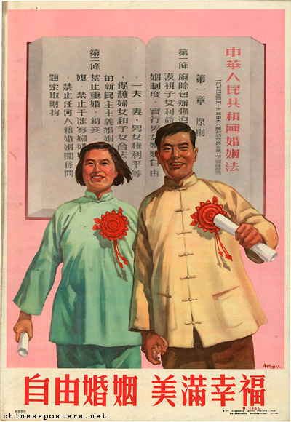
Zakon o zakonski zvezi 1950
temelji na zakonu iz Sovjeta v Jiangxiju ter nekaterih republikanskih politikah
dovoljena le monogamija
zakon mora skleniti par osebno na uradu (razlika med 办结婚证 in 婚礼)

Slide 7
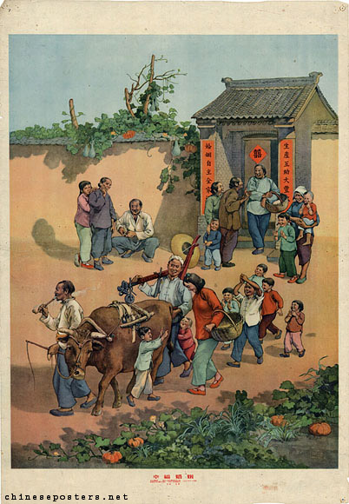
starostna meja 18 za dekleta in 20 za fante
kampanje za promocijo zakona vsako leto do leta 1955 (registriranih okoli 90 % zakonov)

Slide 8
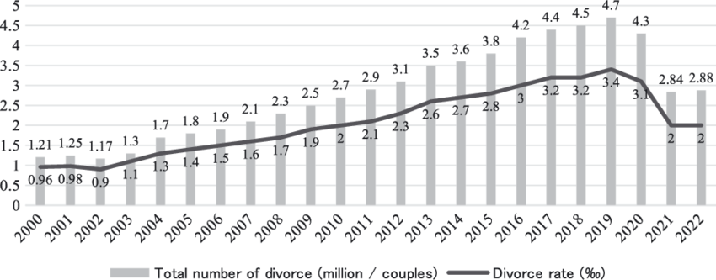
Zakonske zveze danes
omejitev starosti: Ž 20, M 22 let
vprašanje delitve premoženja ob ločitvi, zlasti stanovanja
uvajanje „ohladitvenega obdobje“
sodna praksa sistemsko proti ločitvi in interesom žensk

Slide 9
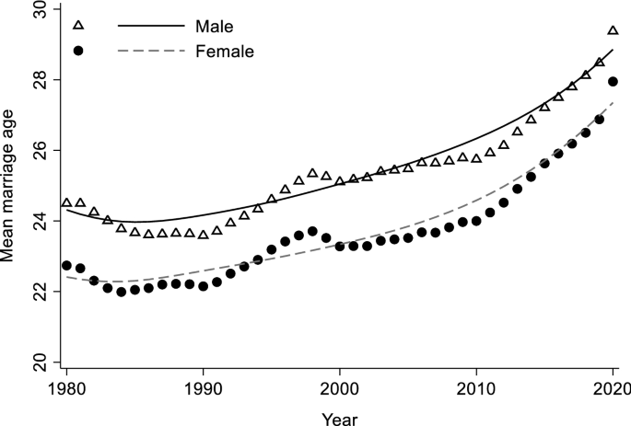
Popis prebivalstva 2020 (Yu & Xie 2022)

Slide 10
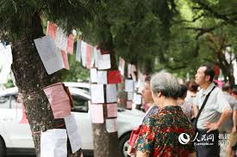
Kriteriji za izbiro partnerja
Chinese marriage: Finding Mr/Ms Right
https://www.youtube.com/watch?v=pik7e3vBSlA (3: 10)
starši/posredniki: ekonomsko stanje gospodinjstev, družbeni status
mladi: osebnostno ustrezanje, fizična privlačnost, finančni položaj in varnost posameznika

Slide 11
Spolni odnosi pred poroko
v 1990ih na podeželju med zaročenimi pari, v mestih tudi med nezaročenimi, a poudarjena čustvena vez
romance v srednji šoli nezaželjene, na univerzah pogoste
v resnici ne gre za zgodnejše spolne odnose, le za pogostejše spolne odnose pred poroko

Slide 12
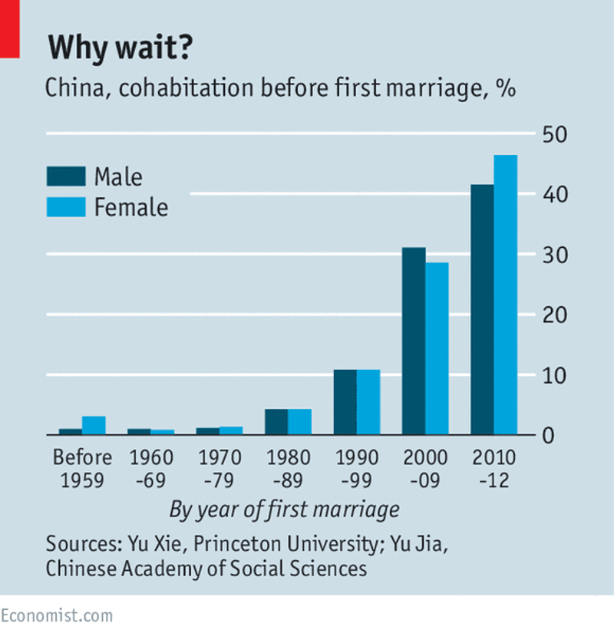

Slide 13
Rojevanje izven zakona
https://link.springer.com/article/10.1007/s42379-022-00113-0/tables/3

Slide 14
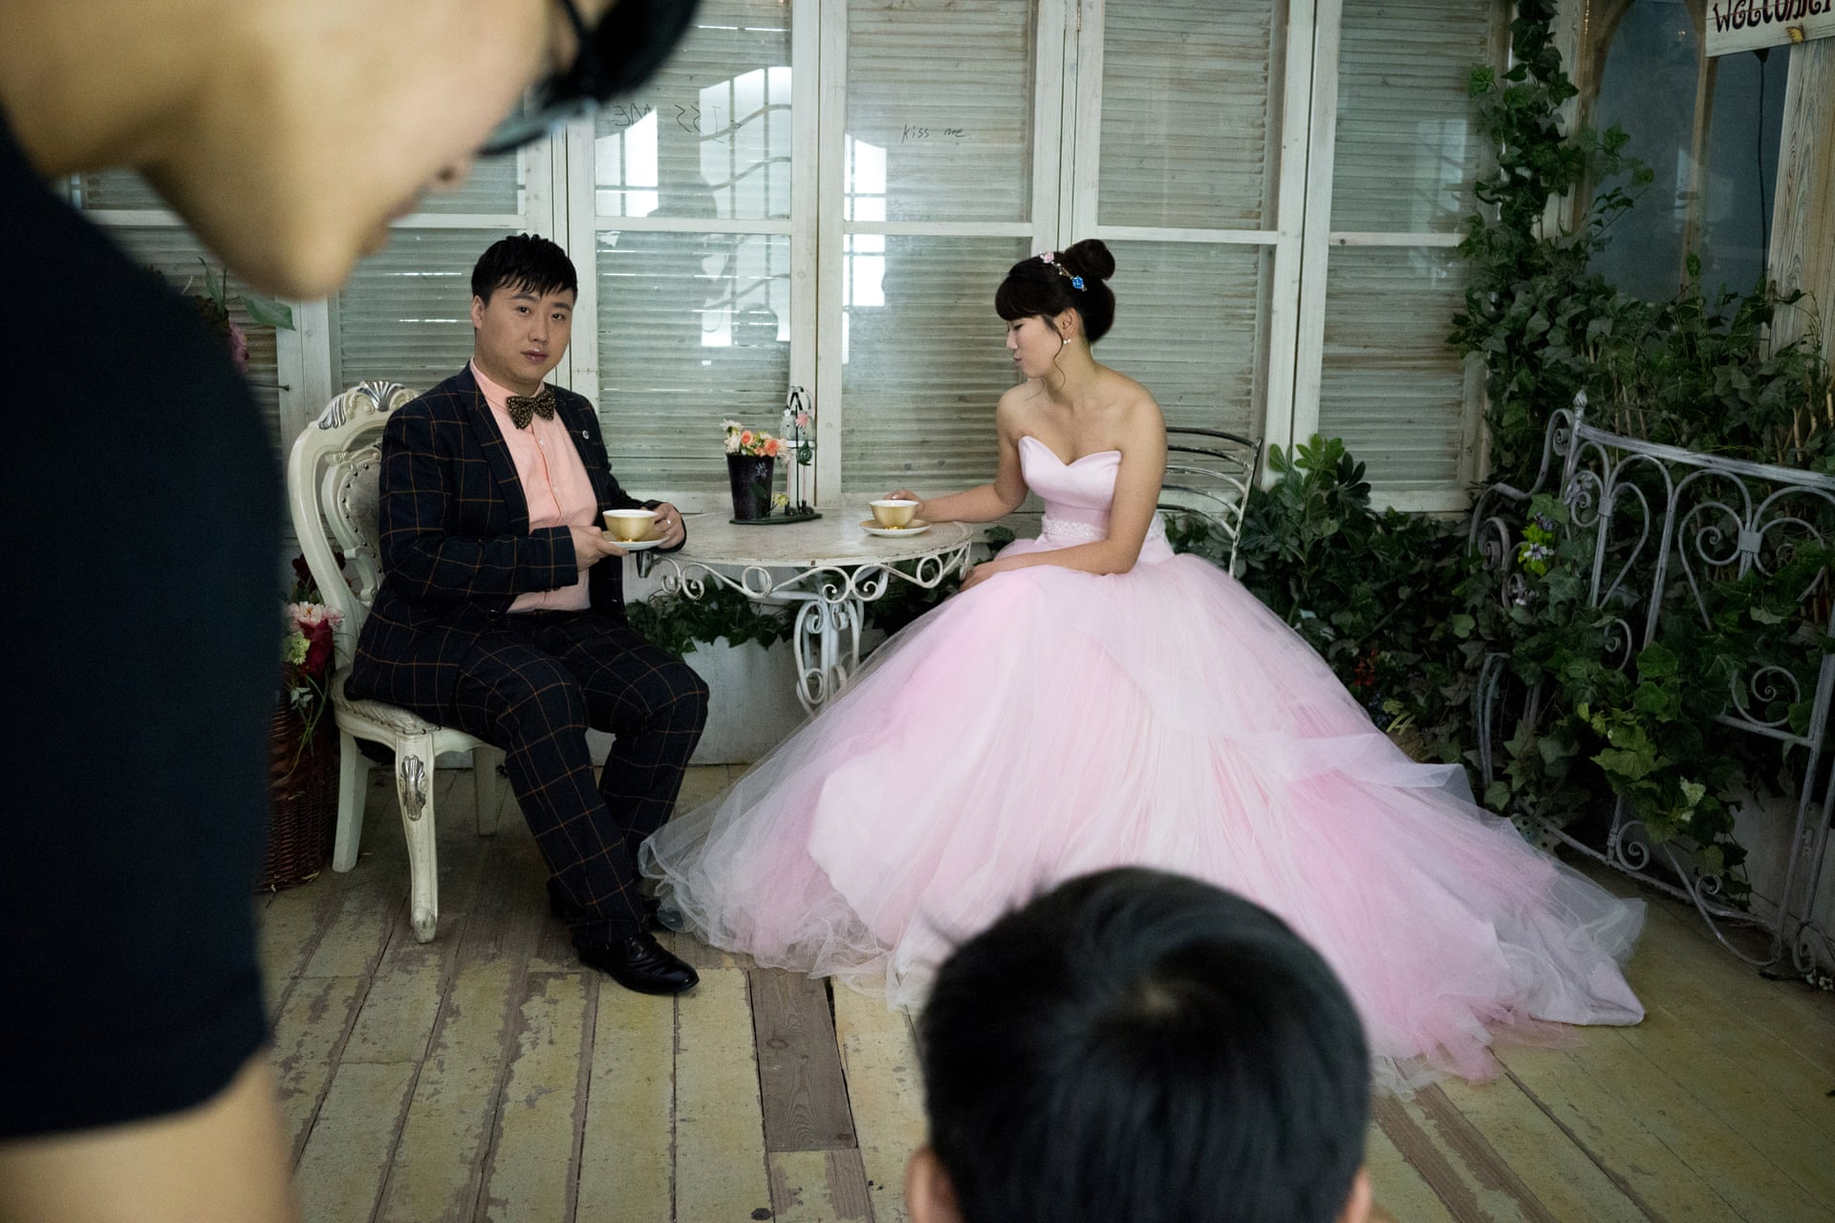
Komercializacija poroke in zvez
poročni saloni – obredi in slikanje za albume
valentinovo
kozmetična in modna industrija vplivata na ideale lepote, ženskosti in moškosti

Slide 15
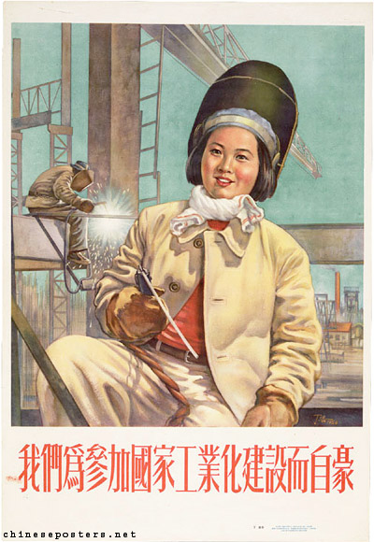
Koncepcije ženskosti do konca 1970ih
krepijo narod: otroci in vzgoja
maoizem: zanikanje fizičnih razlik med spoloma (izgled), industrijska mobilizacija, „železna dekleta“ 铁姑娘

Slide 16

Koncepcije ženskosti od 1980ih
poudarek na razliki med spoloma
ženska moda in spolna privlačnost
vrnitev ideala krepostne žene in dobre matere

Slide 17


Tradicionalni modeli moškosti
ideal kultiviranega izobraženca 文 vs. ideal močnega bojevnika 武

Slide 18
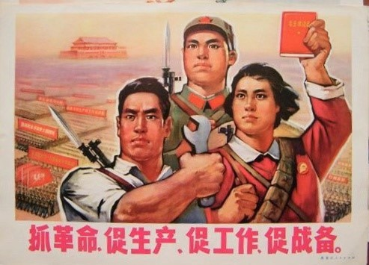
Spremembe koncepcij moškosti
maoizem: demaskulinizacija?
reformno obdobje:
kriza delavstva – kriza moškosti?
novi modeli: podjetnost, premožnost, tekmovalnost
povezava med spolnim poželenjem/privlačnostjo in potrošnjo
velik porast izdelkov za „moško zdravje“

Slide 19


bogastvo, a tudi znanje o potrošnji najbolj elegantnih izdelkov, denar brez sloga in okusa ni dovolj
lepota in potrošnja izdelkov, ki jo povečujejo

Slide 20

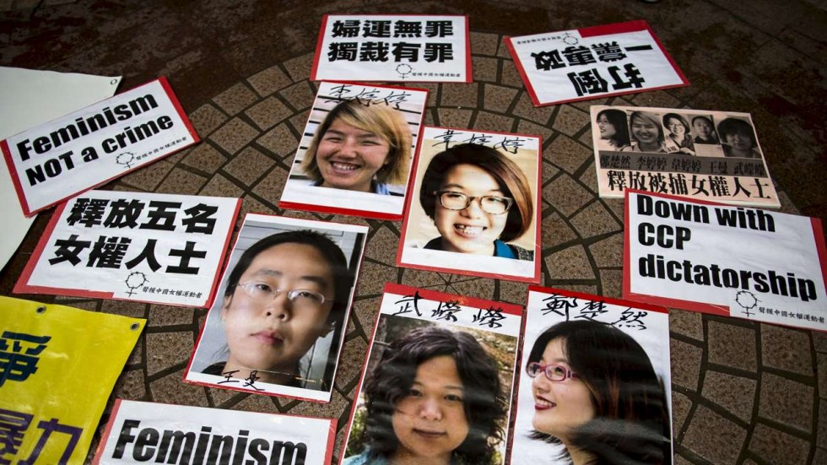
Aktualne debate
feminizirani moški伪娘现象
– kriza moškosti 男子气概的危机?
feministični aktivizem na družbenih omrežjih
spolno nasilje
družinsko nasilje

Slide 21
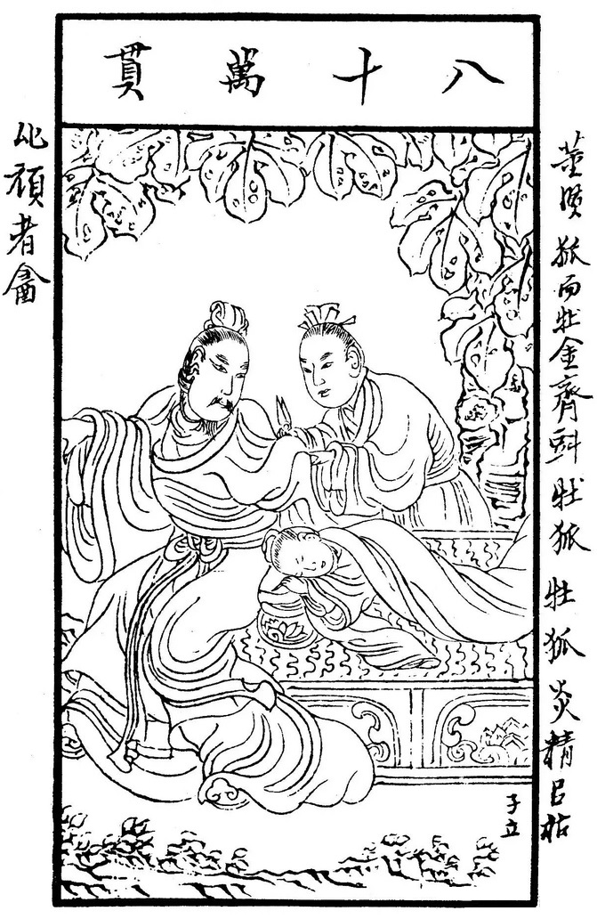
Homoseksualnost
v tradicionalni Kitajski dovoljena in sprejeta
vpliv krščanskega puritanizma („modernost“) → skrivanje
kulturna revolucija: nevarnost družbeni morali ter telesnemu in duševnemu zdravju, škodi razvoju mladine, „duhovno onesnaženje“ z Zahoda → kriminalizacija
1981: duševna motnja, danes ne več
danes: večja sprejetost (prim. Tajvan, HK)
同性恋、tongzhi 同志、lala 拉拉

Slide 22
Družbeni fenomeni povezani s poroko in spolom
光棍节 11. 11. samskost
sheng nü 剩女: „tri visoke“: izobrazba, zaslužek, starost
Marriage Market Takeover
https://www.youtube.com/watch?v=irfd74z52Cw (4:16)
fenomen „golih vej“ - neporočenih moških光棍
China‘s Bachelors Gender Imbalance
https://www.youtube.com/watch?v=tALpoXIkCKk (1:46)
poročne migracije, ugrabitve deklic
fenomen druge žene ernai 二奶
družinsko nasilje

